Slide 1

樹林社區大學
109年春季期前講師會議
樹林社大 洪楷媛

Slide 2

目錄
点击添加文本
01
02
03
04
点击添加文本
開學注意事項
公民週申請
服務學習週
校慶活動
点击添加文本
点击添加文本

Slide 3
注意事項－報到
開學第一堂，請於上課前半小時到學校。
  報到、領取本期停車證，並確認教室及週邊設備。
  領取簽到本及鑰匙。（選出班代後，請班代領取）
  領取酒精、環境消毒檢查表、新型冠狀肺炎個人疫情調查表
教學點 | 領取位置 | 領取物品 | 講師簽到
樹林國小 | 辦公室 | 停車證、簽到本、鑰匙 酒精、環境消毒檢查表 | 辦公室
樹林高中 | 警衛室 | 停車證、簽到本、鑰匙 酒精、環境消毒檢查表 | 簽到本
彭福國小 | 警衛室 | 簽到本 酒精、環境消毒檢查表 | 簽到本
桃子腳國中小 | 辦公室 | 簽到本 酒精、環境消毒檢查表 | 辦公室

Slide 4
注意事項－報到
開學第一堂，請於上課前半小時到學校。
  報到、領取本期停車證，並確認教室及週邊設備。
  領取簽到本及鑰匙。（選出班代後，請班代領取）
教學點 | 領取位置 | 領取物品 | 講師簽到
樹西活動中心 | 里長 | 鑰匙 | 簽到本
 | 教室內 | 簽到本
圳福活動中心 北園活動中心 柑園活動中心 | 自行管理 | 鑰匙 | 簽到本
 |  | 簽到本
其他活動中心 | 管理單位 | 鑰匙 | 簽到本
 | 自行管理 | 簽到本

Slide 5
注意事項－校務宣導及班級經營
遴選班級幹部：班代是學員與社大之間溝通的橋樑，請教師於開學前一、二週慎選合宜班代。
校本部授課之教師於上課前需至辦公室簽到並了解校務宣達事項內容。
確實了解上課出席狀況，協助學員簽到，應即時回報學員異常缺席之情形，以便學校協助與處理。
上課所需要之器材請於投遞課程時事先與社大確認，器材依目前社大能夠提供為主。
社大會與在地團體辦理各類型相關活動，如：社區老人共餐活動、社區心理衛生講座；及校方舉辦之活動，如：公民素養系列講座、期末課程博覽會及成果展…等，請講師積極參與並協助宣導、鼓勵學員共同參與。​

Slide 6
注意事項－校務宣導及班級經營
教師有義務做為校方與學員之間溝通橋梁，讓學員擁有完善的溝通管道。
為了有助於下學期開課順利，教師們有義務協助校方行政人員儘速完成團報手續，以免人數不足無法開課。
請教師協助提供上課照片，請於期中公民素養週前、期末(成果展結束後當週)各提供7張照片。每學期需達14張照片以上。(請提供原始檔，可上傳至社大官網。)

Slide 7
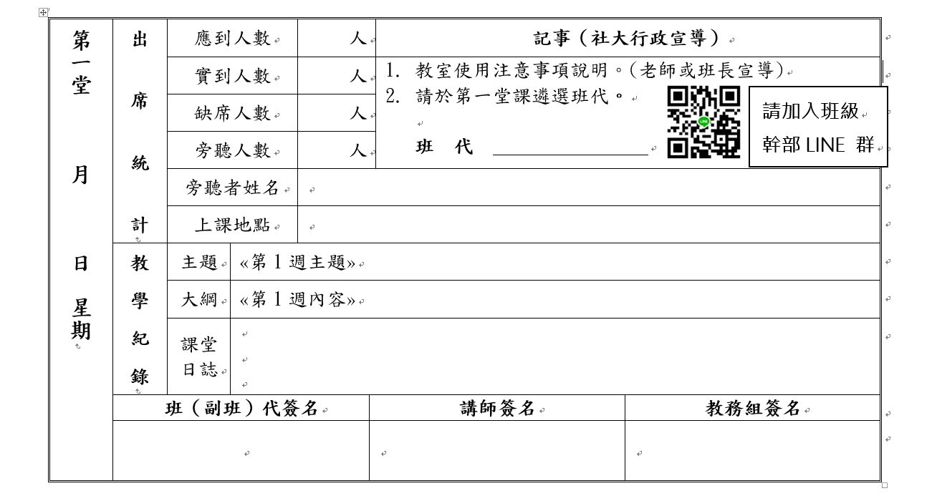
注意事項－簽到表說明

Slide 8
注意事項－簽到表說明

Slide 9
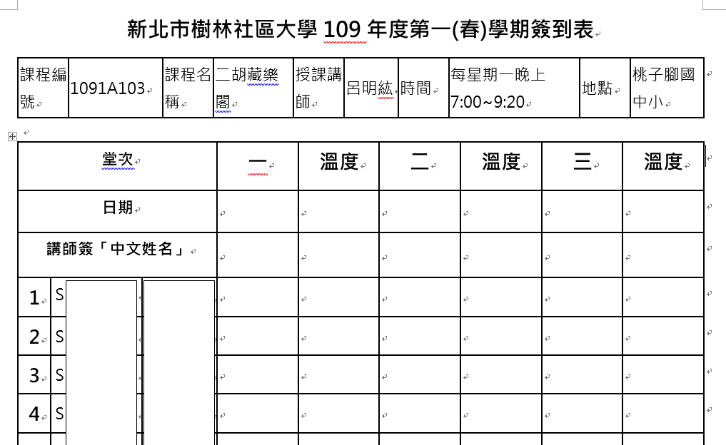
注意事項－簽到表說明
簽名 溫度

Slide 10
注意事項
請假、調課、校外教學說明
若課程需要排定戶外教學課程者，請於投遞課程大綱時，就清楚列入課程大綱中，以利社大後續安排教室事宜(請在課程大綱之課程主題前加上時間),課程大綱需由辦公室核定後才得以實施。
為保障學員戶外授課安全，請學員一律參與學生團體意外保險。
講師請假或更動上課地點（含戶外教學），請於兩週前告知社大辦公室，並填寫申請表，以利通知學員停課、調課。講師須依課程時間、課程大綱進行授課，請於第十八週前確實補課完畢。

Slide 11
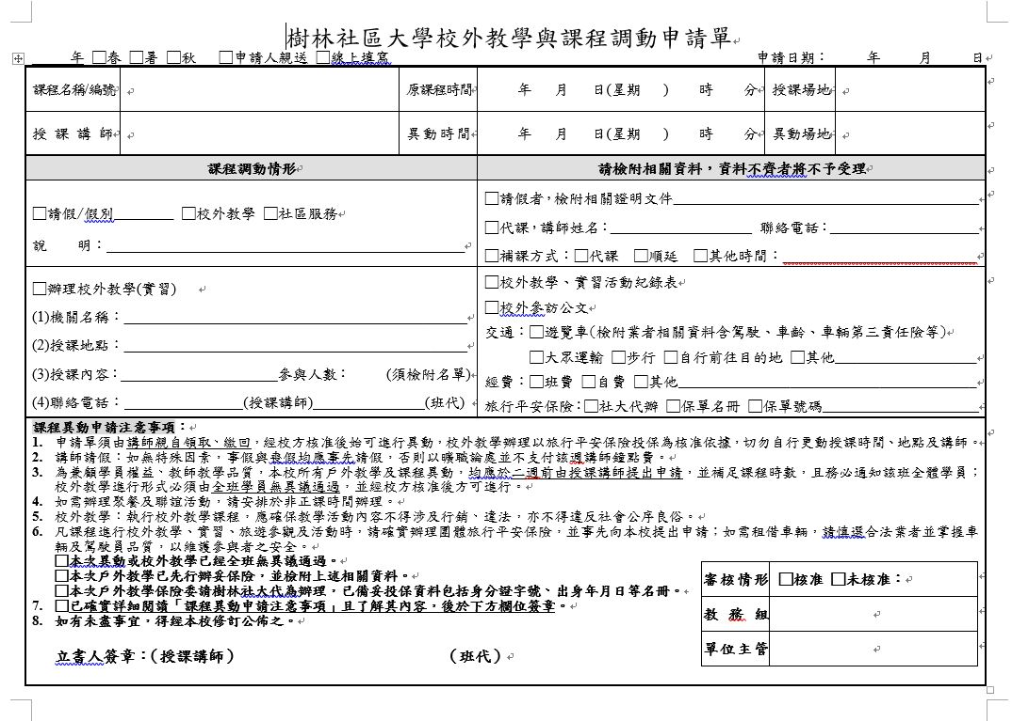
注意事項
請假、調課、校外教學說明

Slide 12
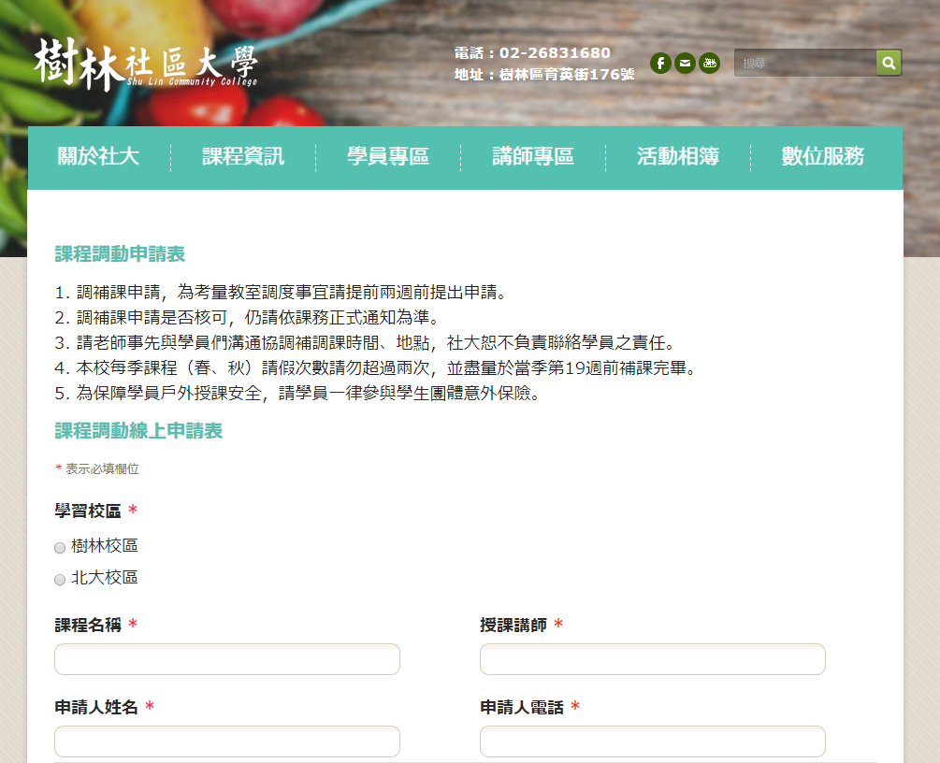
注意事項
請假、調課、校外教學說明

Slide 13
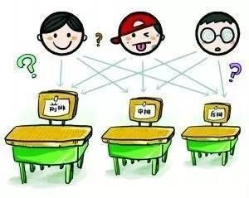
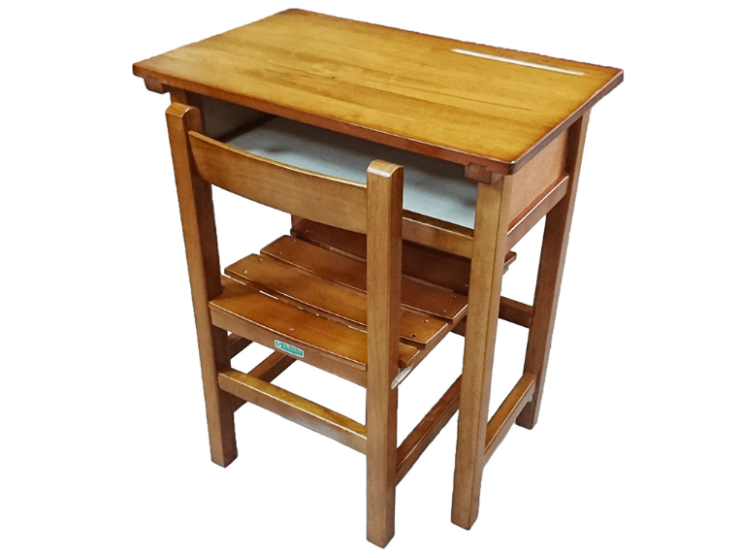

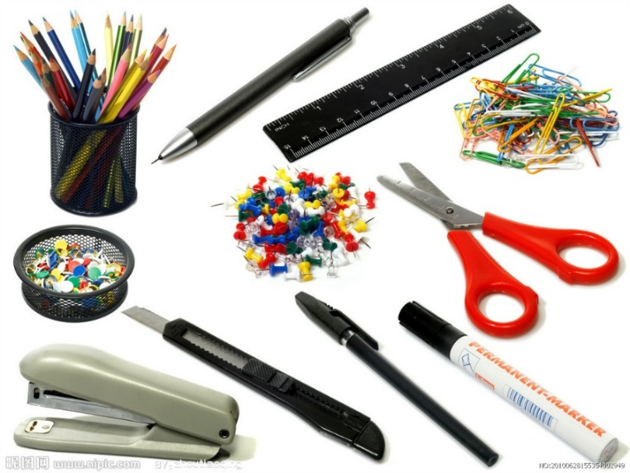
注意事項－教室維護

Slide 14
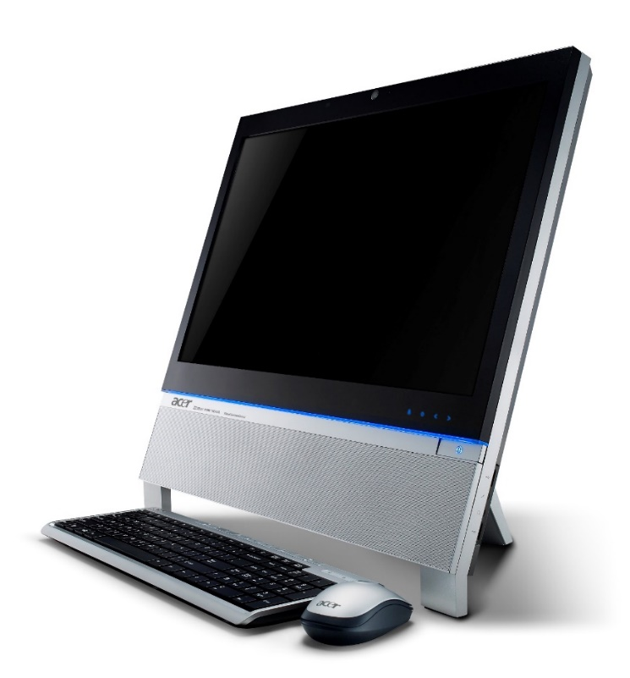
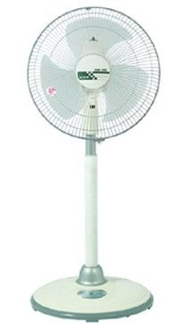

注意事項－教室維護

Slide 15
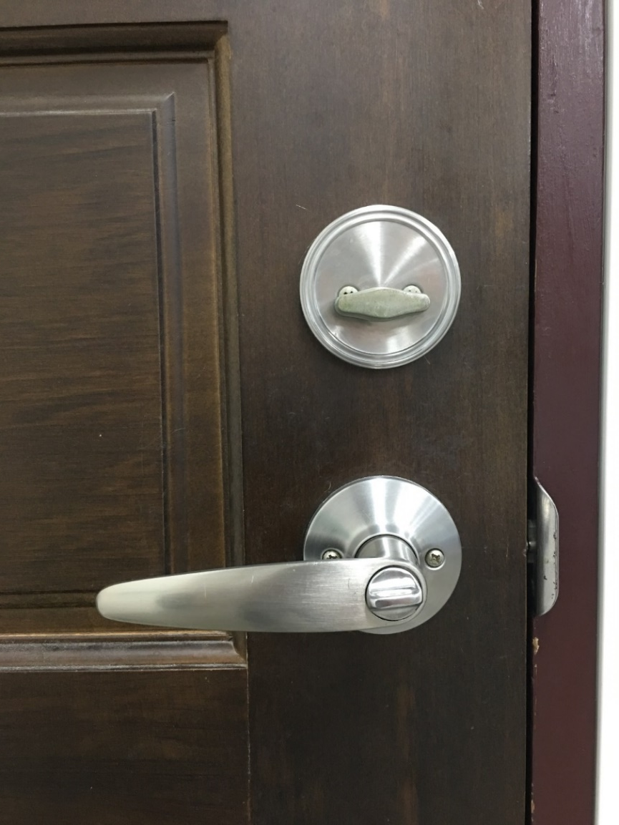
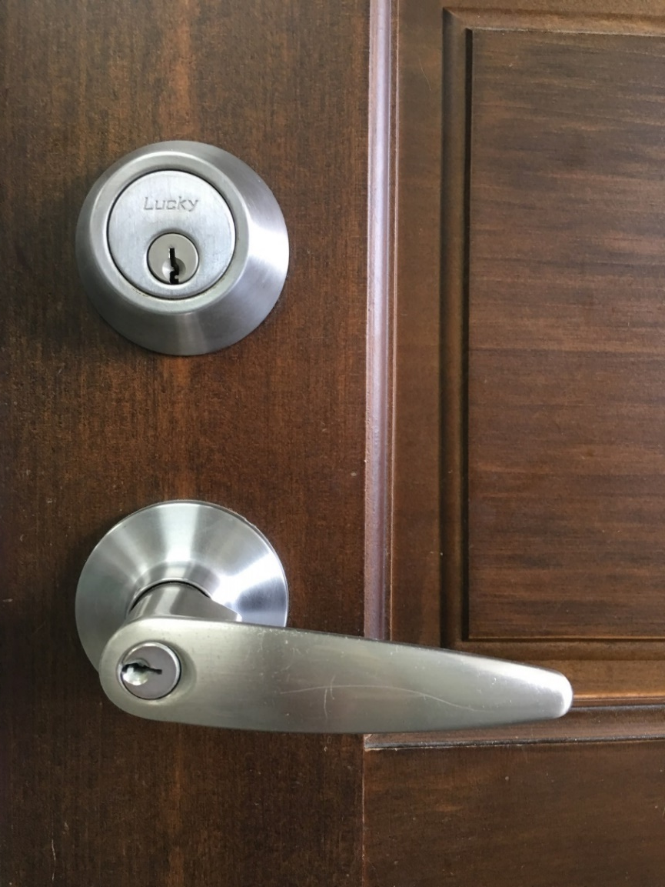
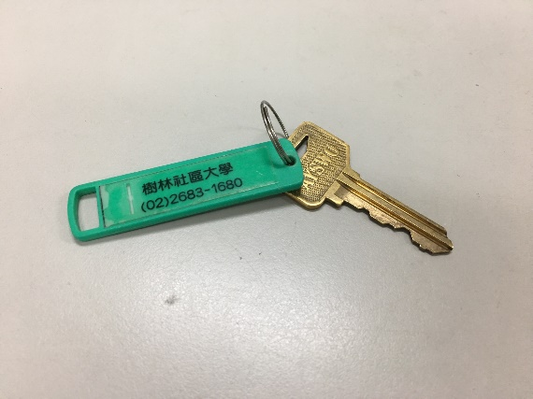
注意事項－樹林國小教室維護
鎖上面
下面不用反鎖

Slide 16
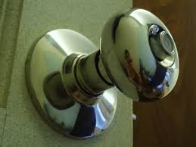
注意事項－桃子腳教室維護
鎖上面
下面不用反鎖

Slide 17
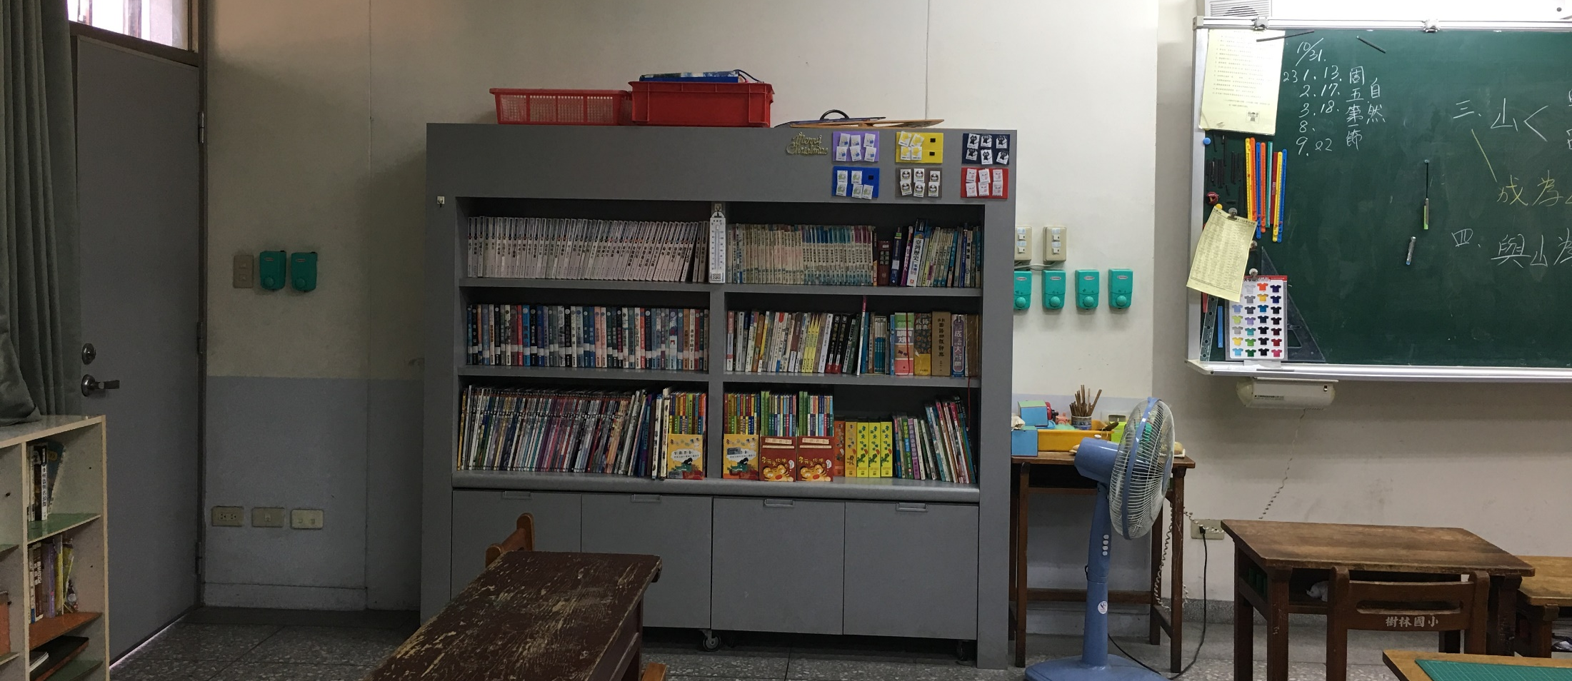
注意事項－教室維護
鎖上面
走廊電燈及風扇
下面不用反鎖

Slide 18
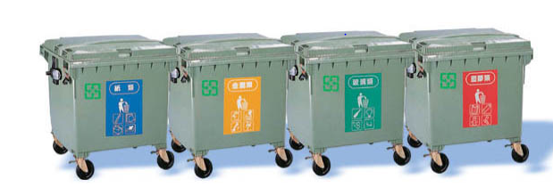
注意事項-無痕環境
校內子母垃圾車請勿丟垃圾
男女廁所垃圾桶
教室垃圾桶

Slide 19

点击添加文本
点击添加文本
公民週申請
点击添加文本
点击添加文本

Slide 20
公民週講座申請說明
符合以下議題：為協助教育部推動政策性課程，請在課程中可融入議題探討：如性別平等、人權、環境、海洋、品德、生命、法治、科技、資訊、能源、安全、防災、家庭教育、生涯規劃、多元文化、閱讀素養、戶外教育、國際教育、原住民族教育等議題、人文社會素養、本土語言、地方學及山林政策、女性公共治理人才培訓、永續教育及消費者保護等，或社會時事議題。
跨領域講座：可由本校老師自行發揮，與其他同質性或不同屬性的老師共同辦理。

Slide 21
点击添加文本
点击添加文本
服務學習週
点击添加文本
点击添加文本

Slide 22
服務學習申請說明 （試辦）
透過課堂，規劃社會服務活動，將「服務」與「學習」相互結合，讓學員運用課堂所學貢獻社區；同時可透過服務的過程中得到啟發及省思，學習課堂中學不到的知識與經驗，強調服務與學習目標同等重要，對所有服務與被服務的人都能加強其完成目標，以達「互惠」之功效。
辦理時間：第四週起至第十六週，任選一堂辦理。
申請時間：服務前兩週通知。
講師可列入為一堂課。
學員可獲得樹林社大十周年 感恩回饋集點抽獎活動點數。

Slide 23

点击添加文本
点击添加文本
十周年校慶活動
点击添加文本
点击添加文本

Slide 24
十週年校慶活動
  校慶開幕茶會活動
    時間：108年3月25日 13:30-15:30
    地點：樹林國小文教中心
    活動方式：現場以茶席方式辦裡，邀請教育部、教育局、空大長官及社大資深講師學員參與，預計50人。

Slide 25
十週年校慶活動
  習與藝成果展現：(詳閱附件.子計畫二)
    時間：108年4月起至12月底
    地點：樹林國小、桃子腳國中小、樹林火車站、樹林藝文展覽館、土城區公所…等，依實際辦理情形調整
    活動方式：以學員成果展現為主題，辦理活動。
      生活美學展覽與市集活動。
      音樂動態活動。
      嘉年華會。

Slide 26
十週年校慶活動
  2020「好聲音」歌唱比賽活動。(詳閱附件.子計畫三)
    時間：109年3月起至7月
    地點：樹林國小
    活動方式：以國、台、日語為限，進行初賽及決賽及，預計開放60名參與初賽(後補20位)，經初賽入圍20位進入決賽。最後取3名

Slide 27
武漢肺炎防疫宣導措施

Slide 28
